Slide 1
‘DE da vinci boot!’
Door
Axelle, Jolien en Michiel

Slide 2
Wie is da vinci?

Slide 3
Da Vinci
Leonardo Da Vinci (Leonardo di Ser Piero) werd geboren op 15 april 1452 in Vinci. Tijdens zijn eerste levensjaren woonde hij bij zijn moeder op het platteland.
In 1457 verhuisde Leonardo naar zijn vader en diens vrouw Albiera.
Van 1513 tot 1516 woonde hij in Rome, hij ging toen werken voor koning Frans 1 van Frankrijk in het kasteel van Amboise.
Leonardo overleed in het Franse Amboise op 2 mei 1519.
Hij is beroemd van schilderwerken zoals de "Mona Lisa" en het "Laatste Avondmaal."
Leonardo was niet alleen schilder maar ook architect, uitvinder, filosoof,...

Slide 4
Bekendste schilderijen
‘Mona Lisa’
‘Laatste avondmaal’

Slide 5
Nu onze boot!

Slide 6
schoepenrad
Dit is eigenlijk niet een echt schoepenrad, wij dachten: ‘hoe kunnen we de boot laten drijven en vooruit laten gaan?!’ Ons eerste idee was een soort schoepenrad te maken met een motor ☺!

Slide 7
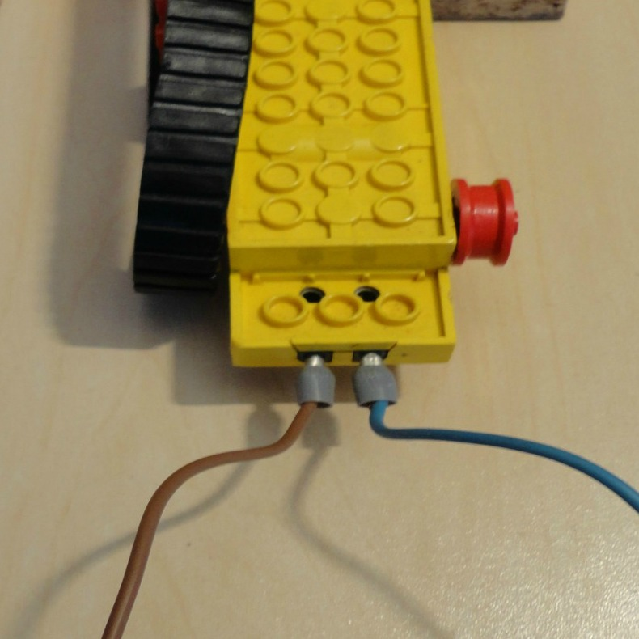
De motor
We hebben de motor te danken aan Michiel… Hij heeft zijn lego motor afgestaan voor onze boot! We hebben de motor met draadjes verbonden aan een batterij.
Daardoor gaat de motor draaien en hierdoor draait het wiel en gaat onze boot vooruit!

Slide 8
Bijna klaar!
Nu onze boot + site + PowerPoint bijna klaar is moeten we de boot nog vernissen en testen. Hiervoor komen we nog een laatste keer samen…

Slide 9
SITE !
Bekijk zeker onze site is: http://www.bloggen.be/deboottechniek/

Slide 10
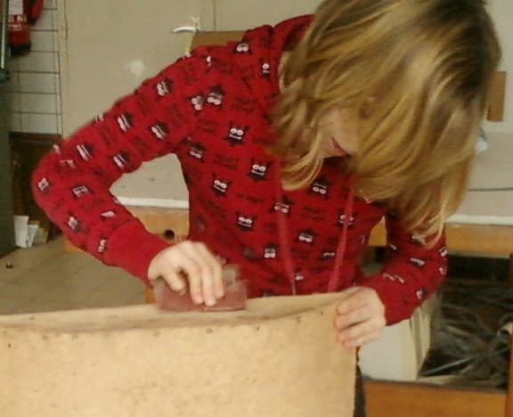
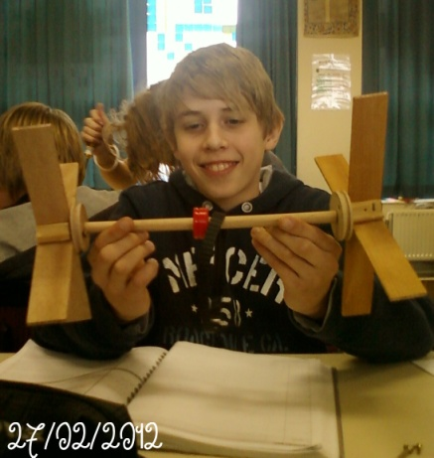
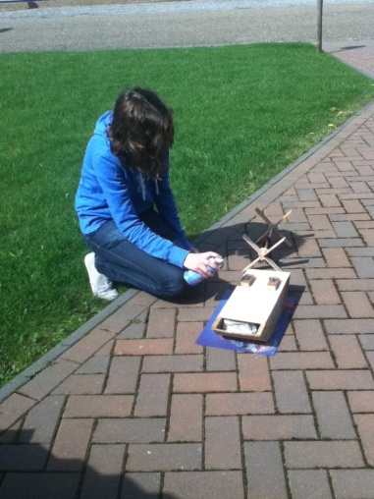
Extra foto’s
Axelle die volop aan het schuren is!☺
Michiel die trots naar het schoepenrad kijkt! ☺
Motor vanbinnen
En jolien die graag vernist!☺

Slide 11
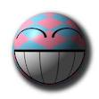
Leuk nieuws!
We zijn natuurlijk heel blij dat onze boot tijdens de opendeurdag van onze school, ten toon gesteld werd.☺

Slide 12
Dit is ons eindwerk!
Groetjes Axelle, Jolien en Michiel

